Slide 1
中非经贸投资合作的新机遇
——在非洲使用人民币
石纪杨 博士
823809032@qq.com

Slide 2
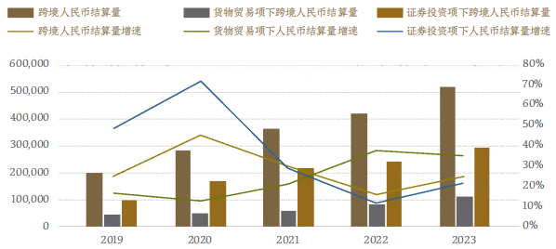
人民币国际化进展
  2023年，中国跨境人民币结算量突破52.3万亿元，同比增长24.1%*；
  2023年前9个月，货物贸易人民币跨境收付金额占同期本外币跨境收付总额的比例为24.4%，同比上升7个百分点，为近年来最高水平；
  2023年12月，人民币在全球支付结算的使用份额达到4.14%，较2023年初提升2.23个百分点；
  RCEP自贸区、共建“一带一路”国家和地区跨境人民币结算保持较快增长。
图 跨境人民币结算量（亿元）及增速
*数据来源：中国人民银行官网

Slide 3
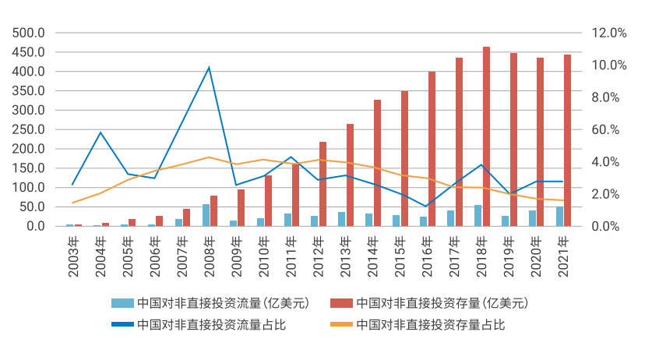
人民币在非洲跨境结算的比例不断上升
  人民币业务在非洲不断推进，中非本币结算和互换安排取得较大进展。目前非洲已有49家CIPS（人民币跨境支付系统）间接参与者。中国先后与南非、摩洛哥、埃及和尼日利亚央行签署了本币互换协议，金额总计730亿元人民币，促进了跨境人民币双向流动。南非、尼日利亚等8个非洲国家将人民币作为重要储备货币，其中尼日利亚央行将10%的外汇储备设为人民币，津巴布韦、安哥拉两国将人民币作为官方法定货币，可以在其国内市场上自由流通。
  人民币中非跨境结算主要体现在中非贸易领域，其比例从2015年的4%提升到现在的12%以上。其中南非是非洲地区人民币结算比例最高的国家，达到了15.6%。
中国对非洲直接投资情况（2003-2021年）
*数据来源：中国商务部研究院

Slide 4
人民币支付在中非经贸结算中优势明显
人民币支付有助于降低非洲国家外汇风险
  非洲地区国家普遍金融市场体量小、币种多、汇率波动大。而人民币币值一直保持稳定，推广人民币支付可以减少中间汇兑环节，降低汇率波动对中非贸易与投资的影响，提高双方合作的稳定性。
  人民币融资有助于缓解非洲国家债务压力
  在美元加息背景下非洲国家本币快速贬值，非洲国家外币贷款成本高企，美元荒下再融资难度上升，许多国家面临着越来越严重的还债危机。截至2024年4月，共有20个撒哈拉以南非洲国家被IMF列为“处于债务危机或债务高风险状态”*。推进人民币在非洲的广泛使用，可降低非洲国家对美元、欧元等过度集中所产生的流动性风险，人民币资金是非洲国家重要的资金来源，人民币的低利率优势还能减轻其债务负担。
*数据来源：国际货币基金组织

Slide 5
人民币支付直接推动中非投资合作
人民币支付有助于促进中非投融资合作
  人民币在非洲地区地区的广泛使用，会吸引更多中国企业赴非投资，特别是在“一带一路”框架下的投资。一方面中资企业希望直接用人民币进行投资与回款，减少中间换汇带来的损失。另一方面人民币国际化的发展，可为更多中国企业提供方便快捷的融资服务，如国家开发银行近期推动的3500亿元人民币融资窗口为中非共建“一带一路”合作项目提供投融资支持。
  人民币债券市场拓宽了非洲资金来源
  人民币国际化是中非金融机构、跨境电商深化合作的重要抓手。推动人民币在非洲地区的普及和应用，可以进一步拓宽中非金融领域合作渠道，为双方经贸投资合作提供更多便利。2023年埃及发行非洲地区首笔熊猫债券，其中中国银行为主承销商，非洲开发银行、亚洲基础设施投资银行为担保行，投资人则覆盖主权基金、国有银行、证券公司等多类金融机构，是中非金融领域合作的重要突破。

Slide 6
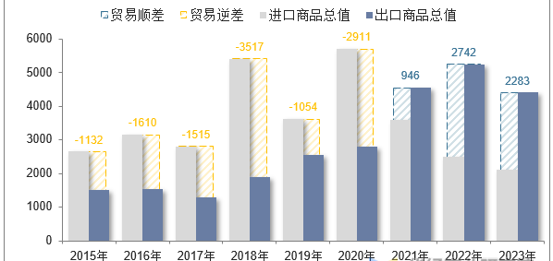
  非洲经常性贸易逆差地位限制了人民币在非洲使用。过去3年非洲对中国持续贸易逆差形成的货币净流出不利于人民币在非留存，持续性贸易失衡也会削弱南南合作的效果。如果非洲对中贸易能处于顺差地位，将有助于人民币留在非洲，提升中非本币结算比例，推动中非人民币回流机制的形成。
人民币支付在非洲面临的挑战-1
  非洲金融市场不发达影响人民币跨境使用。非洲整体经济规模小，金融服务体系不健全，新兴市场容量有限。在人民币支付、结算不顺畅的情况下，投资或贸易所产生的人民币很难留存在非洲。非洲金融市场不发达，会影响人民币使用过程中的资金供应链循环。
图 中国对非货物进出口额（2015年至2023年10月）*
*数据来源：中国商务部

Slide 7
  人民币跨境支付受中非国家双边海底光缆、陆上光缆、卫星通信等基础设施制约，在非洲发展相对滞后。截至目前，在CIPS系统的1119家间接参与者中，亚洲870家、欧洲147家，非洲仅39家，占比仅为3.5%。虽然非洲整体金融市场发展水平较低是导致参与者数量较少的主要原因之一，但也客观反映了支撑人民币在非洲国际化的金融基础设施建设相对滞后。
人民币支付在非洲面临的挑战-2
  中资金融机构在非洲机构较少，人民币支付缺乏金融网点支撑。目前中资金融机构仅在南非、赞比亚、毛里求斯、安哥拉、吉布提、刚果布等少数国家设有经营性分支机构，非洲人民币国际化缺乏足够的金融网点支撑。
图 中国对非货物进出口额（2015年至2023年10月）*
*数据来源：中国商务部

Slide 8
推动人民币结算在非发展
  完善中非金融合作机制，加快金融基础设施建设。健全中非货币互换机制，扩大人民币清算支付体系，加强与非洲国别双边合作，推动与各非洲地区联盟之间的合作，推进人民币跨境结算体系落地非洲。完善中非金融监管机构的沟通机制，增强中国与非洲各国金融监管机构及多边开发金融体系之间的联系。更重要的是，加快非洲人民币交易结算基础设施建设援建、援助，促进中非金融基础设施互联互通，加快推动中资金融机构在非洲的网点布局，建立人民币清算行。
  以中非产业互补合作为基础，构建人民币双向回流机制。当前中非双方在全球价值链中的地位差异明显，产业互补性极强。通过对非产业投资流入人民币，再以留存的人民币购买国内的商品实现中非贸易平衡，促进中非贸易高质量发展。在这种情况下，人民币在非洲的广泛使用，既可以刺激对中国产品的需求，也有助于拓展非洲境外人民币的投资和回流渠道。
  进一步丰富人民币金融产品，提升非洲金融市场人民币交易活跃度。鼓励更多的非洲“一带一路”共建国家使用人民币进行贸易结算和金融交易。积极协助非洲金融机构进入中国银行间市场，推荐人民币计价的各种金融产品，建立人民币跨境投融资、债权投资等回流机制和渠道。利用国内自贸区先试先行优势，积极推动与非洲国家开展境外人民币信贷投放、资金划转等前沿性业务合作。积极开展人民币与非洲主要货币的直接外汇交易报价，推动离岸人民币市场在非洲的发展。

